Slide 1
Развитие дорожной инфраструктуры ЦФО через механизмы ГЧП
Роман Голованов,
Директор
АО «ВЭБ Инфраструктура»

Slide 2
ГЧП – эффективный механизм реализации дорожных инфраструктурных проектов
Повышение эффективности использования
государственных средств
Повышение качества товаров, работ и услуг
Концессионное соглашение
№115 ФЗ «О концессионных соглашениях»
Распределение рисков
Соглашение о ГЧП (МЧП)
№224 ФЗ «О ГЧП, МЧП в РФ»
Юридические формы ГЧП
Долгосрочное инвестиционное соглашение
№223 ФЗ, ГК «Автодор» (специальное регулирование)
Операторское соглашение
Государственный контракт
№44 ФЗ «О контрактной системе в сфере закупок товаров, работ , услуг»
Договор аренды (безвозмездного пользования) с инвестиционными обязательствами

Slide 3
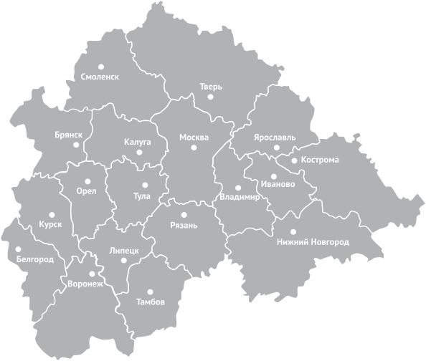
Реализуемые и планируемые к реализации проекты дорожной инфраструктуры по ГЧП
на территории ЦФО
Структурирование/Инициирование
11 проектов,
общая стоимость 122,1 млрд.руб
Конкурс и подписание соглашения
8 проектов,
общая стоимость 208,7 млрд.руб
Инвестиционный этап
6 проектов,
общая стоимость 80,2 млрд.руб
Эксплуатационный этап
5 проектов,
общая стоимость 6,6 млрд.руб
Расчеты ИнфраВЭБ
Источник информации: инвестиционные порталы, pppi.ru

Slide 4
Структура и возможные формы финансирования проектов
Формы финансирования
Предпроектная стадия
Инвестиционная стадия
Операционная стадия
Бюджетное
Финансирование проектной документации | Капитальный грант (бюджетная инвестиция на софинансирование капитальных затрат) | Плата концедента (бюджетная субсидия на покрытие инвестиционных и операционных затрат инвестора). Предоставляется в форме: Обеспечения минимального гарантированного дохода Выплаты инвестиционного и эксплуатационного платежа
Внебюджетное
Частные инвесторы
Финансирование проектной документации | Финансирование капитальных затрат, операционных расходов, процентов по займу | Финансирование кассовых разрывов
Финансирование ФЭО, ТЭО, ПСД | Финансирование капитальных затрат
 |  | Рефинансирование банковских кредитов (сокращение затрат по обслуживанию кредита)
Банки
Иные инвесторы
(пенсионные фонды, страховые компании и др)
4
ВЭБ Инфраструктура | 2018

Slide 5
Возможные проекты дорожной инфраструктуры с привлечением
внебюджетных источников финансирования
Связывающие центры экономического роста автомобильные дороги, внутригородские дороги, обходы городов
Мостовые сооружения и тоннели
Платный автодорожный мостовый переход через реку Упу с мостовыми подходами и примыкающими участками автомобильных дорог общего пользования, соединяющий улицы Мосина и Набережная Дрейера в городе Туле
Строительство Обхода г.Киржач
Строительство Обхода г.Александров
Строительство Северного дублера Кутузовского проспекта
Создание платной автомобильной дороги «Виноградово-Болтино-Тарасовка»
Пешеходные переходы над (под)
железнодорожными путями
и автомобильными дорогами*
Платные путепроводы через
железнодорожные пути
Опыт Воронежской области: реконструкция подземного перехода на пересечении улиц 20-летия Октября и Кирова и другие
Создание и эксплуатация двух путепроводов (Правдинский, Востряковский)
Объекты фото- и видеофиксации нарушений ПДД, пункты весового и габаритного контроля транспортных средств
Создание и эксплуатация элементов обустройства автомобильных дорог - системы комплексной безопасности дорожного движения – автоматизированного скоростного, весового и габаритного контроля транспортных средств в рамках развития АПК «Безопасный регион» (Костромская область)
Автоматизированные системы управления дорожным движением
Создание Системы обеспечения управления и контроля дорожного движения на территории Тульской области
* с коммерческими площадями

Slide 6
www.vebinfra.ru тел.: +7 (495) 777 39 93 mail@vebinfra.ru ул. Маши Порываевой, 7сВ, Москва, 107078
Благодарю за внимание!

